Slide 1
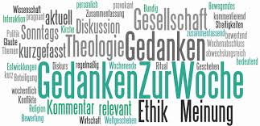
Die Tage der Woche

Slide 2
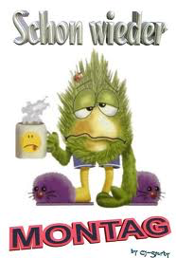
Der Montag
Der Name kommt von Mani,
einem Mondgott, der Bruder
der Sonne.
Ich bin traurig, weil Ich am Montag in die Arbeit gehe.

Slide 3

Der Dienstag
Dieser Name stammt von Tiu, dem Schwert- und
Kriegsgott. Der erkennt man auch an dem englischen
Wochentag Tuesday.
Am letzten Dienstag habe ich an der Konferenz teilgenommen.

Slide 4
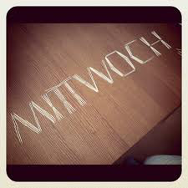
Der Mittwoch
Er steht bei uns in der Mitte der Woche. In England ist das
ein Tag zu Ehren von Gottesvater Wotan.
Am kommenden Mittwoch habe ich eine Prüfung, die sehr
schwierig ist.

Slide 5
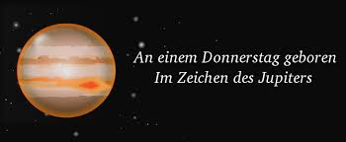
Der Donnerstag
Abgeleitet vom Gott Donner, der mit seinem Grollen Himmel
und Erde erschütterte.
Er ist am Donnerstagvormittag mit seinen Freunden ins Fitnesscenter
gegangen.

Slide 6
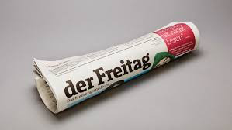
Der Freitag
Dieser Tag bekam seinen Namen durch die Göttin Frija,
Götting des Frühlings, der Schönheit und der Liebe.
Am Freitagabend geht er Fußball anschauen, weil die
Arbeitswoche vorbei ist.

Slide 7
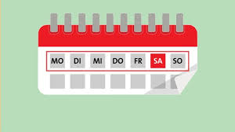
Der Samstag
Der Name wurde von einem jüdischen Fest abgeleitet,
dem Sabbat.
Der Samstag ist ein guter Tag, weil niemand morgen arbeitet.

Slide 8
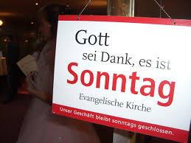
Der Sonntag
Er bekam seinen Namen von der Sonnengöttin Sunna. Sie
hatte den Auftrag, die Pferde, die den Sonnenwagen zogen,
zu führen.
Mein Vater erklärt mir jeden Sonntag, wie man mit dem Auto
fährt.

Slide 9
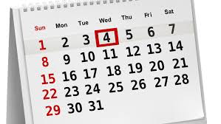
Besprechung
Was machst du jeden Tag?
Wie verbringst du dein Wochenende?
Welchen Tag der Woche hasst du am meisten?
Welchen Tag der Woche magst du am liebsten?

